Slide 1
Pneumokazuistika III
Febrilie

Slide 2
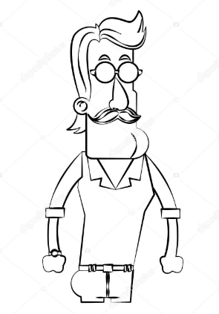
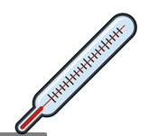
Muž, 55 let, nekuřák, léčen pro hypertenzi a vředovou chorobu gastroduodena, pracuje jako vedoucí stavby, žije s manželkou
Nynější onemocnění:
Pacient si stěžuje na febrilie až 38°C trvající asi 4 dny, dále bolesti v levém boku, vystřelují podél žeber, námahová dušnost. Vykašlává hnisavé sputum. Močení je bez dysurií. Užíval penicilinové antibiotika bez většího efektu.
Lucidní, orientovaný, neurologicky v normě, bez klidové dušnosti či cyanózy, akce srdeční pravidlená, dýchání vlevo bazálně oslabené, přízvučné chrůpky ve středním plicním poli, břicho měkké prohmatné, tapottment negativní, dolní končetiny bez otoků

Slide 3
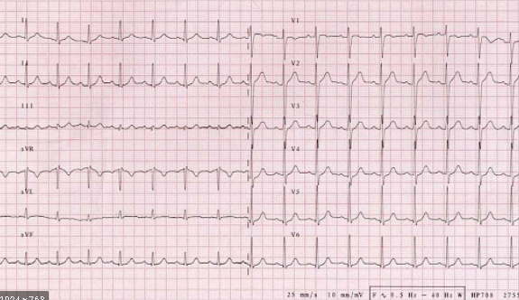
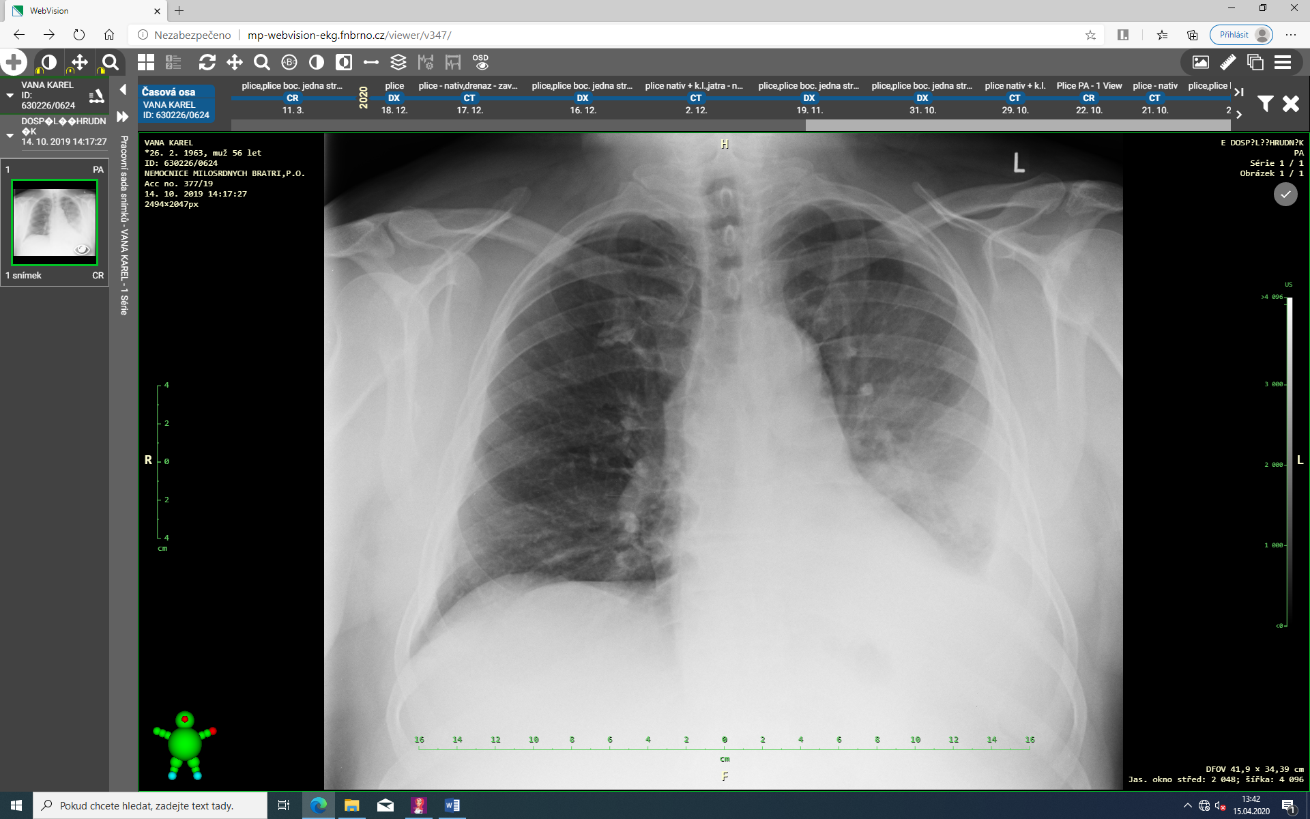
SpO2 95%
Jaká základní vyšetření je vhodné provést?
Fyziologické EKG
Krevní obraz | Biochemie
Leu 13,7 | Urea 5,0
Ery 4,0 | Kreat 81
Hb 125 | K 3,8
Tromb 300 | CRP 140

Slide 4
Nehomogenní infiltrace levé plíce s maximem ve středním a dolním plicním plicním poli, zastření bráničního úhlu vlevo, srdeční stín nedilatován

Slide 5
Nádorová infiltrace:
PRO - charakter nálezu, trvající i přes antibiotickou léčbu
PROTI - negativní anamnéza kouření, akutní potíže, bez váhového úbytku
Pneumonie s pleurální reakcí:
PRO - febrilie, vysoké známky zánětu, charakter nálezu, poslechový nález
PROTI - bez reakce na antibiotickou léčbu
Jaká může být etiologie plicního nálezu?
Kardiální dekompenzace:
PRO - přítomnost fluidothoraxu, dušnost
PROTI - bez anamnézy srdečního onemocnění, jednostranný RTG nález, bez dilatace srdečního stínu, dolní končetiny bez otoků, nevysvětluje febrilie
Břišní etiologie - pyelonefritida:
PRO - lokalizace bolestí, febrilie, vysoké známky zánětu
PROTI - nevysvětluje RTG nález, absence dysurií, tapottment negativní

Slide 6
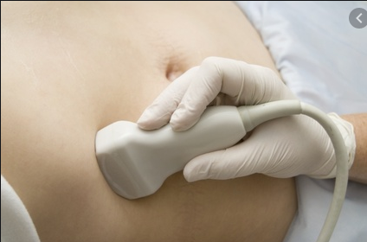
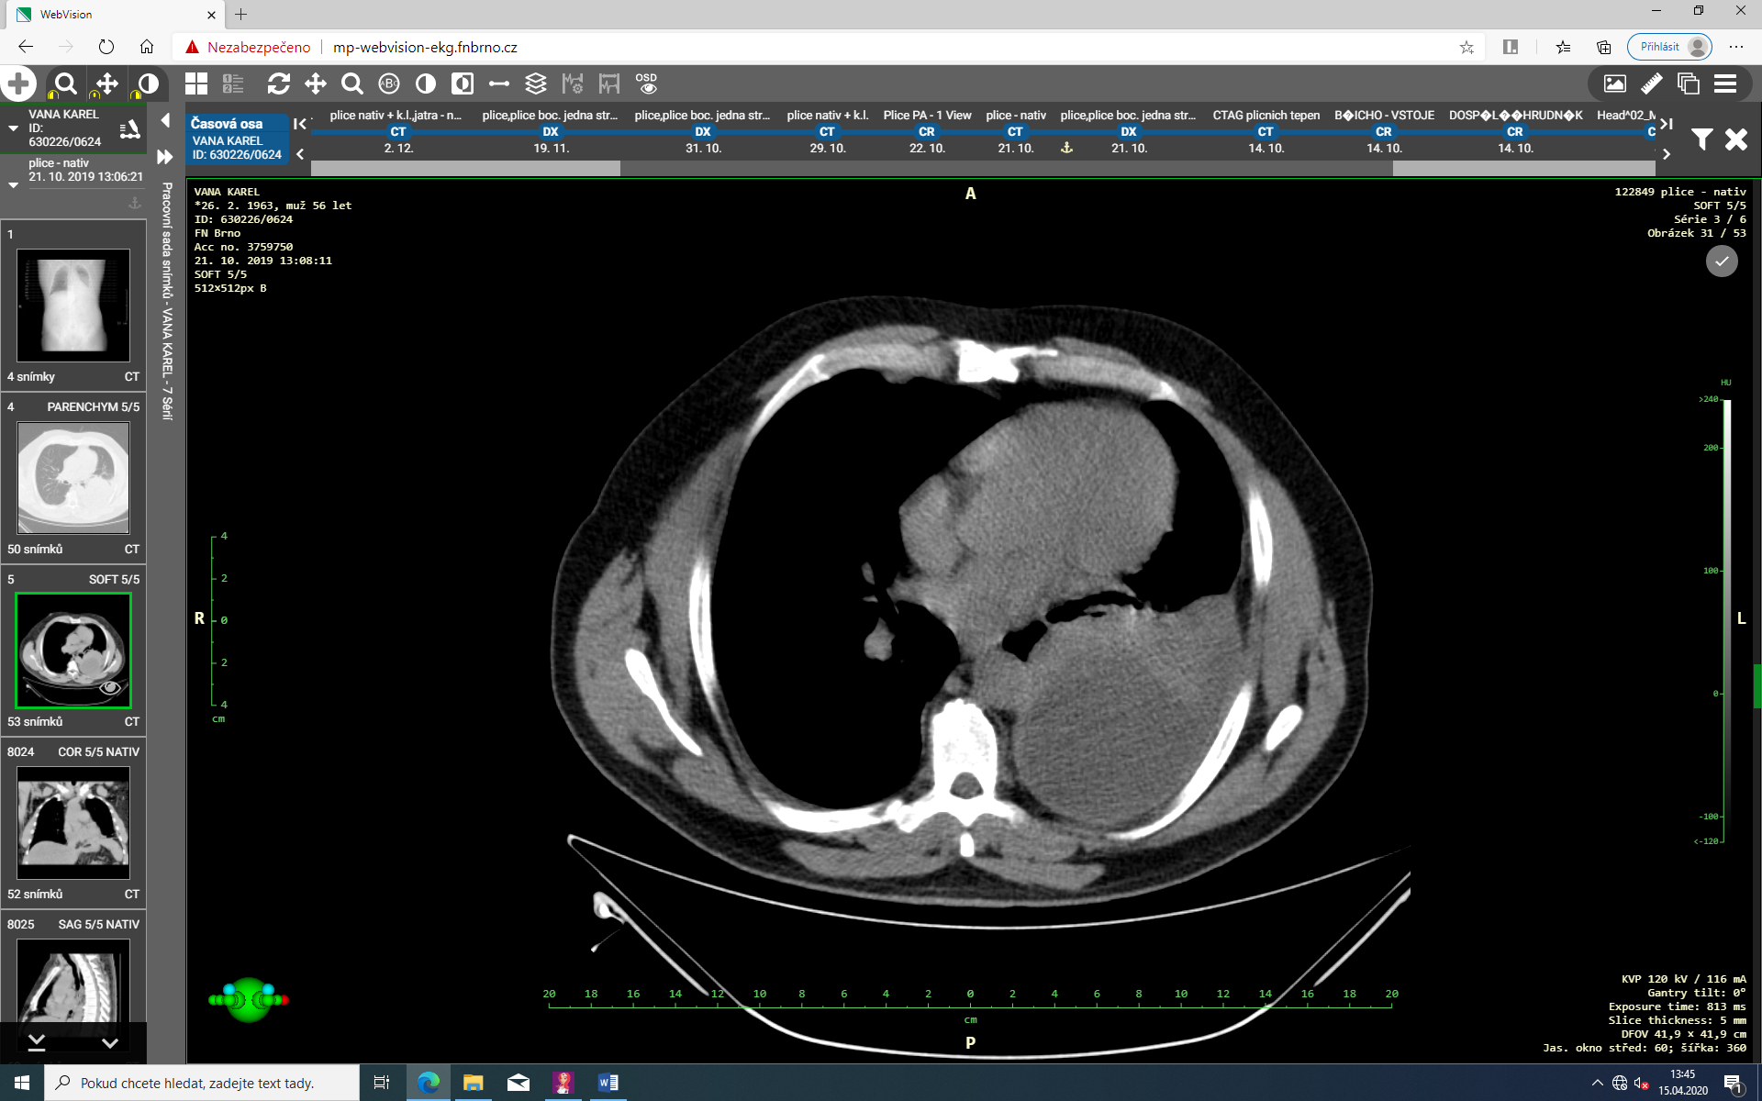
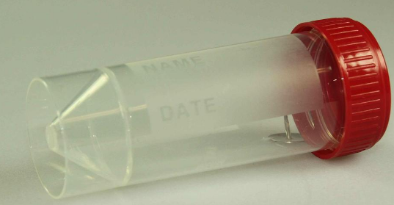
Moč chemicky + sediment bez průkazu močové infekce
MDCT hrudíku: Infiltrace levé plíce charakteru pneumonie, objemný fluidothorax vlevo, hraniční lymfatické uzliny v mediastinu
Jaká další vyšetření mohou být přínosem?
UZ břicha bez patologie
Ze sputa záchyt Haemophillus influenzae v ředění 10⁻⁷

Slide 7
Závěr
Dg. Pneumonie s pleurálním výpotkem vlevo
Provedena hrudní drenáž z evakuací hnisavého výpotku, proplachy Betadine
Podávána 2 kombinace antibiotik, ta prodloužena až na 3 týdny užívání
Přítomna pomalá regrese nálezu, tzv. pomalu regredující pneumonie

